Slide 1
G14组项目计划
项目名称：停指

Slide 2
目录
1 -------------------------------------引 言
2 -------------------------------------项目起因及意义
3 -------------------------------------项目总体介绍
4-------------------------------------前景和需求
5 -------------------------------------需求性分析
5.1----------------------------功能及性能需求
5.2----------------------------将来可能提出的需求
6 -------------------------------------可行性分析
7 -------------------------------------物理模型图
8 -------------------------------------gannt图

Slide 3
1
引言
随着科技的不断发展，步入21世纪后手机的普及后，基本所有人都会有一台智能手机，但是智能手机给我们带来方便的同时，越来越多的人们却难以离开手机，而导致很多事情无法按时完成甚至于沉迷于娱乐app从而玩物丧志。针对这个问题，我们提出了一个构想。
back

Slide 4

2
项目起因及意义
作为21世纪的新青年，经历多手机娱乐app的危害后，更是深感痛恶，希望创建一个app能够帮助人们在一定的时间内好好学习，认真工作。
back

Slide 5

3
项目总体介绍
软件大概分为两个部分。
第一个部分是确立一个时间段，在该时间段内，用户无法打开指定的娱乐性app。
第二部分是先锁定指定的娱乐app，只有完成app内要求的学习任务，才能解锁锁定的app。
具体功能将会在需求性分析中体现。
back

Slide 6
4
前景和需求
该类型app前景比较好，可以有效的帮助自制能力差但是有强烈工作学习愿望的人，让他们在一定时间内无法使用娱乐性app从而安心的工作或是学习，或者帮助家长使学生的手机娱乐软件无法使用
back

Slide 7
5
需求性分析

Slide 8
功能及性能需求
一是确立一个时间段，在该时间段内，用户无法打开娱乐性app(可以设置白名单，在时间段内，白名单的app可以使用)，只要到达设置的时间后，用户才可以获得权限，使用娱乐性app。
二是使用app内自带的学习方法(比如英语单词的记忆)，在这阶段的学习过程中，用户无法使用娱乐性app，只有完成相应的学习任务，才可以解锁，使用娱乐性app。性能方面，安卓智能手机都能用。
back

Slide 9
将来可能提出的要求
现阶段app是安卓app必须要安卓手机才能够与使用，如果使用效果不错，后续会有更新版本和ios版本。
back

Slide 10

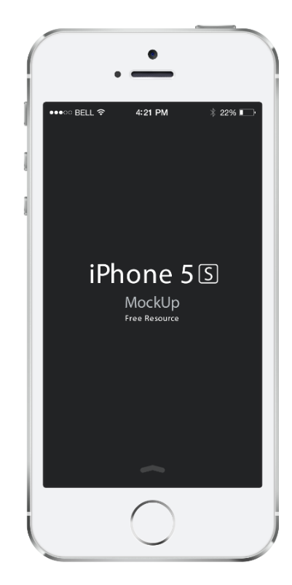

功能模型图
英语学习功能
单词测试
解锁
锁定界面
锁定时间
软件锁功能
黑名单
白名单
back

Slide 11
6
可行性分析

Slide 12
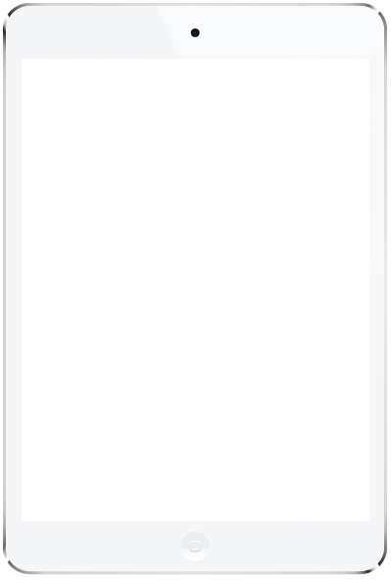

back
LOGO
可行性分析
系统可行性
技术可行性
经济可行性
市场可行性

Slide 13
LOGO
系统可行性
TITLE
TITLE
TITLE
平台
基于安卓系统的开发，更好的开放性
商店
准备好图标、apk、文字介绍、关键词、截图，基本每个市场都能上传。具体方向是面向安卓市场等。
back

Slide 14
LOGO
技术可行性
核心
应用锁(AppLocker)
核心实现
在监测到目标app启动时额外起一个锁屏界面把它盖住
时间控制
设计一个倒计时器，用来执行倒计时操作
语言
java
back

Slide 15
经济可行性
市场可行性
LOGO
成本
市场
暂时无法考虑该软件能够带来的经济效益，因为在商店上我们的软件是免费下载的。在开发成本中，基本技术问题由指导老师指导，剩余即资料费用和开发人员的生活费用，较低成本可行。
产品绿色、健康、没有流氓程序、没有广告且有一定学习功能，在社会效益上并不会带来负面信息，也没有违背法律法规。再基于以上需求分析，可行
back

Slide 16
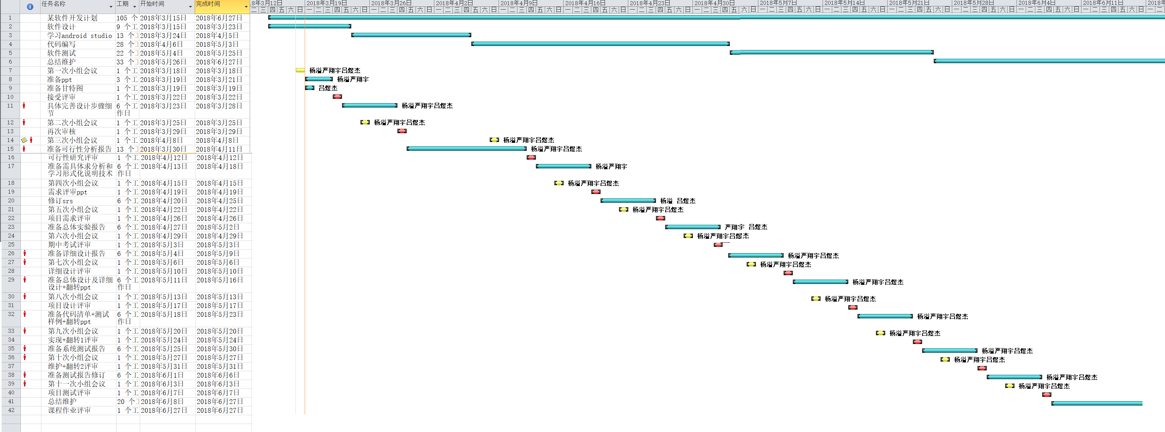
甘特图

Slide 17
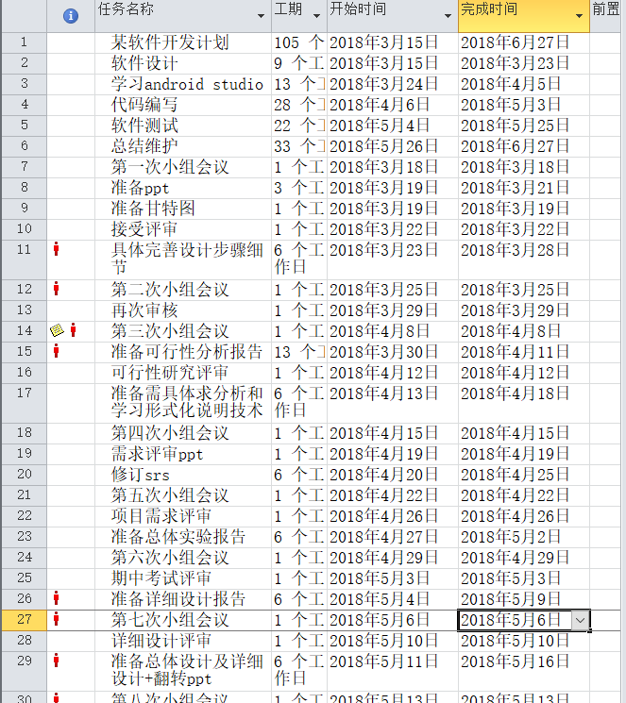

Slide 18
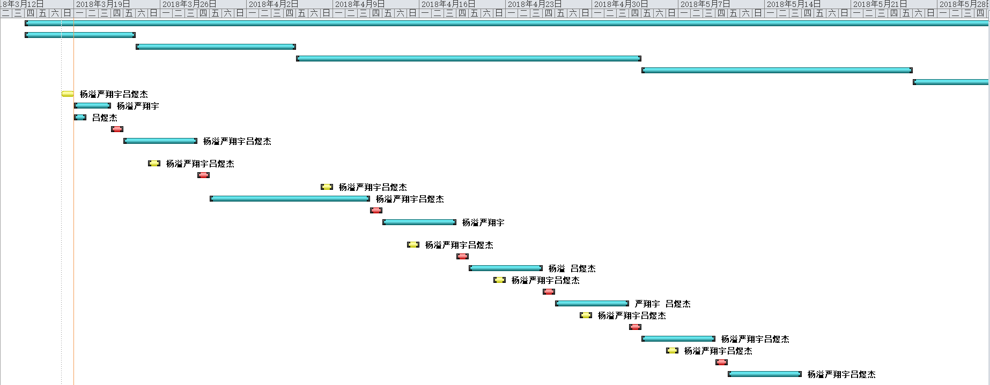
back

Slide 19
谢谢！
G14组
组长：杨溢
小组成员：严翔宇 吕煜杰

